Slide 1
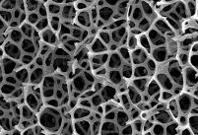
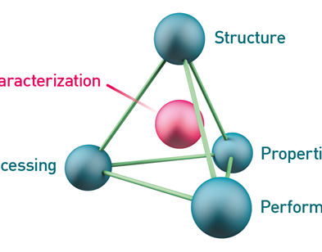
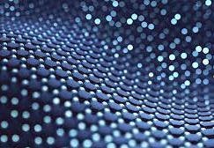
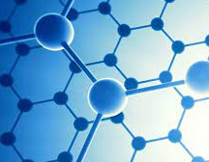
LOM3016 Introdução à Ciência dos Materiais
Prof. Dr. João Paulo Pascon
DEMAR / EEL / USP

Slide 2
Aula passada
1. Estrutura e ligação atômica
1.1. Estrutura dos átomos
1.2. Ligações covalente, iônica, metálica e forças de van der Waals
LOM3016 – Introdução à Ciência dos Materiais – Prof. Dr. João Paulo Pascon

Slide 3
Aula de hoje
2. Estrutura dos materiais
2.1. Sólidos cristalinos
2.3. Células unitárias
2.5. Fator de empacotamento
2.2. Direções e planos cristalográficos
LOM3016 – Introdução à Ciência dos Materiais – Prof. Dr. João Paulo Pascon

Slide 4
Aula 02 – Estrutura dos materiais
Objetivos da aula de hoje:
Apresentar o conceito de sólidos cristalinos
Definir a célula unitária, seus tipos e parâmetros
Apresentar os conceitos de sistema cristalino, direções e planos cristalográficos
LOM3016 – Introdução à Ciência dos Materiais – Prof. Dr. João Paulo Pascon

Slide 5
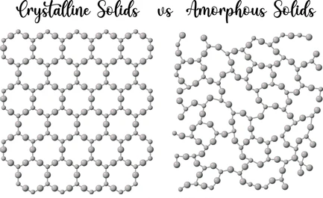
Sólidos
LOM3016 – Introdução à Ciência dos Materiais – Prof. Dr. João Paulo Pascon

Slide 6
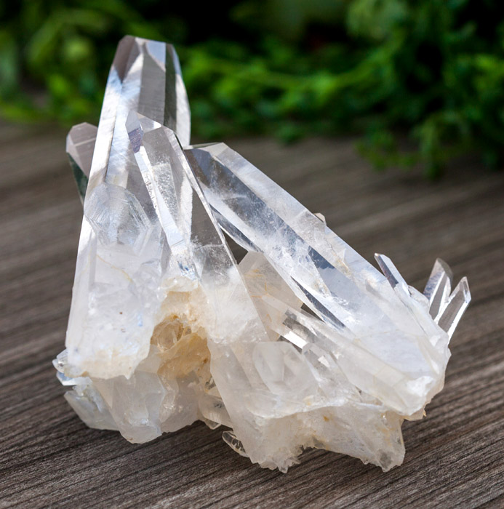
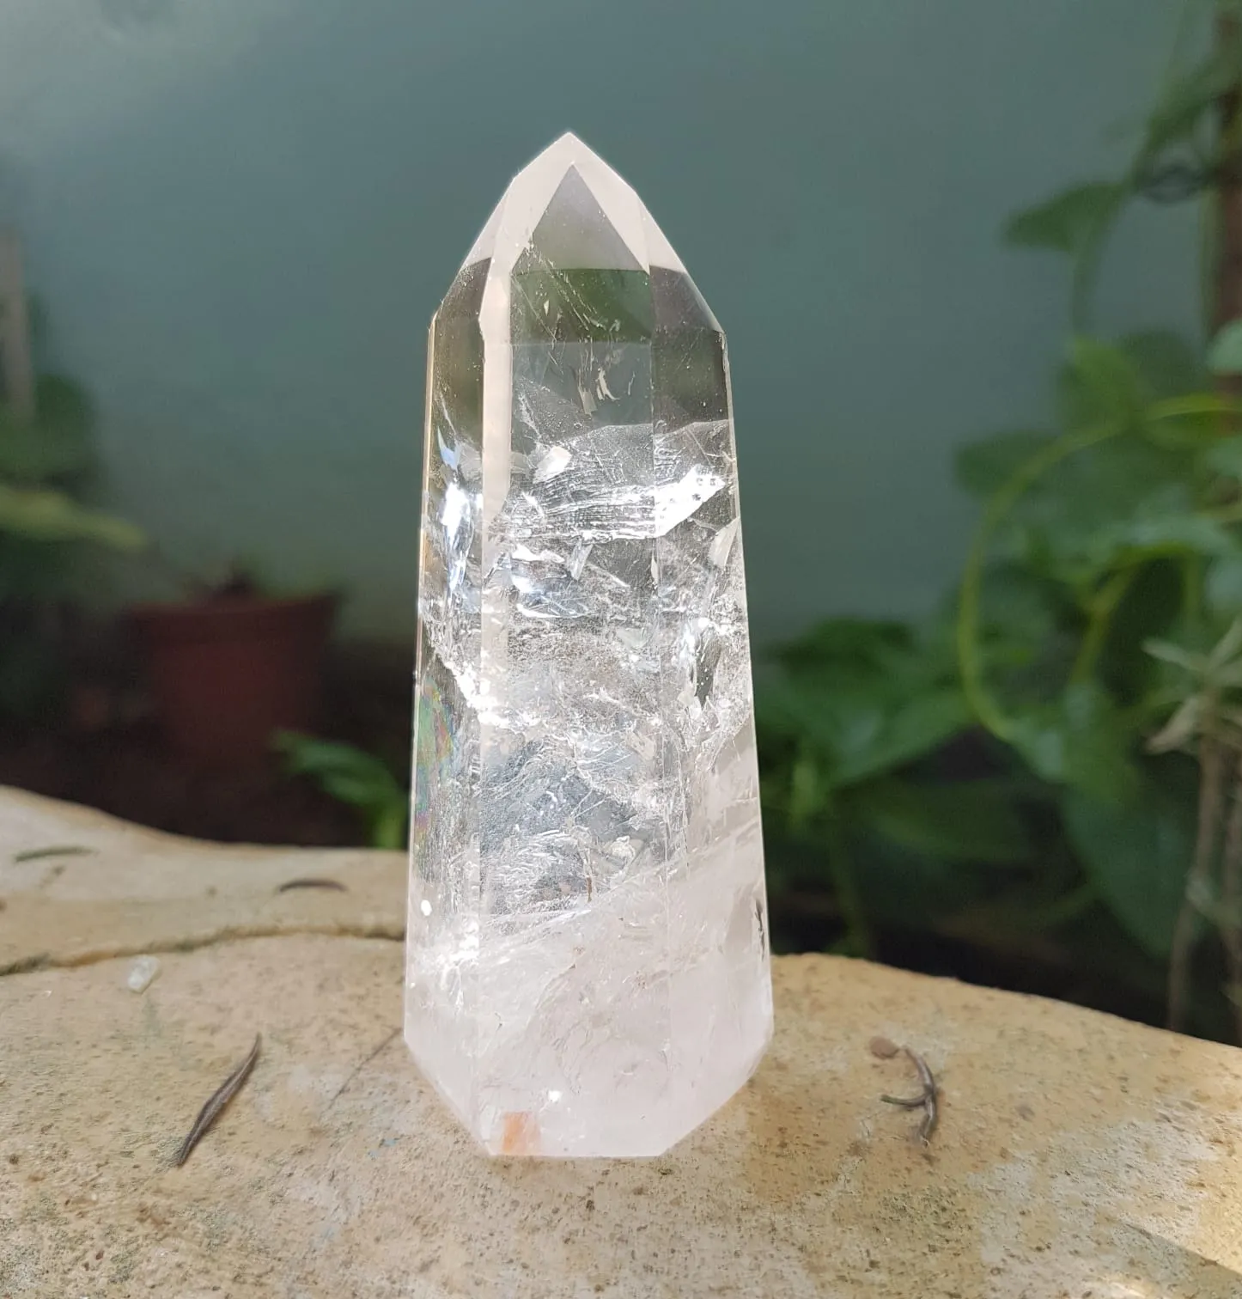
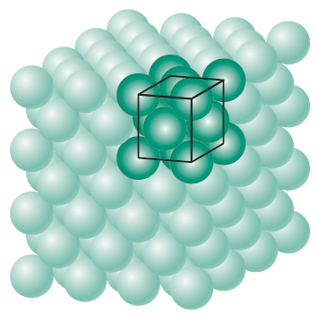
2.1. Sólidos cristalinos
Material cristalino
Todos os metais, muitos materiais cerâmicos e certos polímeros formam estruturas cristalinas sob condições normais de solidificação
LOM3016 – Introdução à Ciência dos Materiais – Prof. Dr. João Paulo Pascon

Slide 7
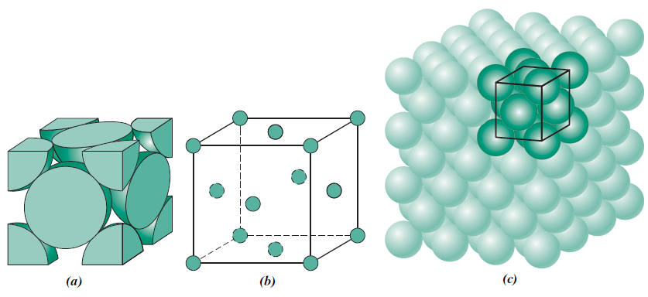
2.1. Sólidos cristalinos
Estrutura cristalina
Malha ou rede (“lattice”)
LOM3016 – Introdução à Ciência dos Materiais – Prof. Dr. João Paulo Pascon

Slide 8
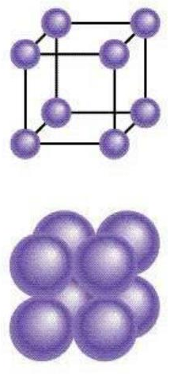
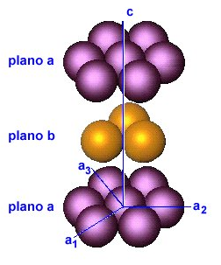
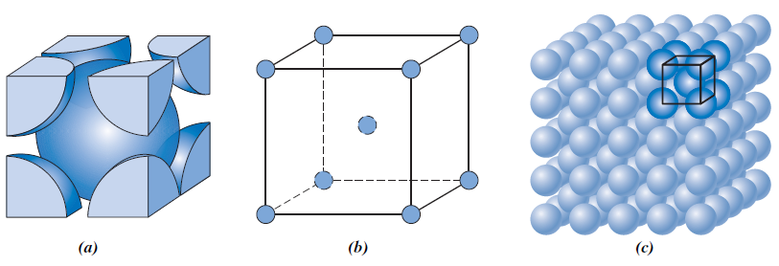
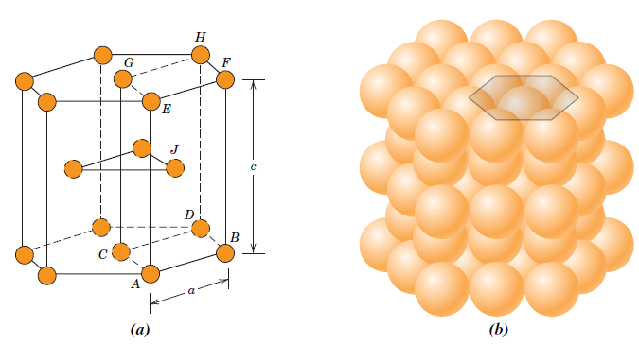
2.3. Células unitárias
“Unit cell”
Tipos:
Cúbica simples (CS)
Cúbica de face centrada (FCC)
Cúbica de corpo centrado (BCC)
Hexagonal compacta (HCP)
LOM3016 – Introdução à Ciência dos Materiais – Prof. Dr. João Paulo Pascon

Slide 9
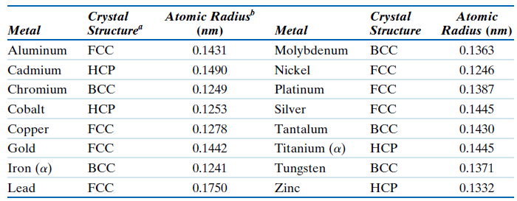
2.3. Células unitárias
Raio atômico e estrutura cristalina de metais
LOM3016 – Introdução à Ciência dos Materiais – Prof. Dr. João Paulo Pascon

Slide 10
2.3. Células unitárias
Tamanho da célula (a) x raio atômico (R)
Geometria
Número de átomos por célula (N)
Fórmula
Geometria
LOM3016 – Introdução à Ciência dos Materiais – Prof. Dr. João Paulo Pascon

Slide 11
Exemplo 2.1. Célula unitária
Determinar a relação entre o tamanho da célula unitária (a) e o raio atômico (R), bem como o número de átomos por célula unitária para cada uma das estruturas abaixo:
Cúbica simples (CS)
Cúbica de face centrada (FCC)
Cúbica de corpo centrado (BCC)
Hexagonal compacta (HCP)
LOM3016 – Introdução à Ciência dos Materiais – Prof. Dr. João Paulo Pascon

Slide 12
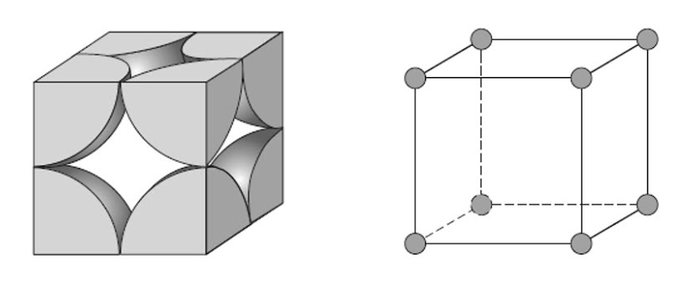
Exemplo 2.1. Célula unitária
Cúbica simples (CS)
LOM3016 – Introdução à Ciência dos Materiais – Prof. Dr. João Paulo Pascon

Slide 13
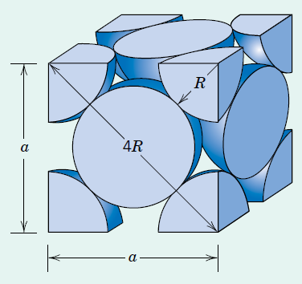
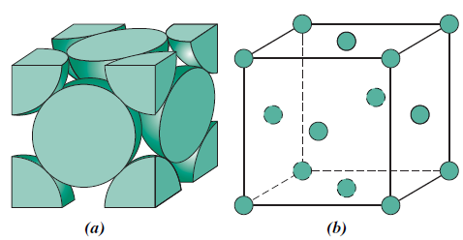
Exemplo 2.1. Célula unitária
Cúbica de face centrada (FCC)
LOM3016 – Introdução à Ciência dos Materiais – Prof. Dr. João Paulo Pascon

Slide 14
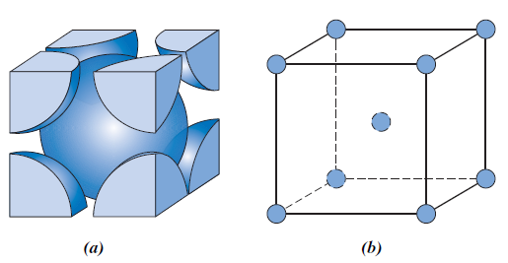
Exemplo 2.1. Célula unitária
Cúbica de corpo centrado (BCC)
LOM3016 – Introdução à Ciência dos Materiais – Prof. Dr. João Paulo Pascon

Slide 15
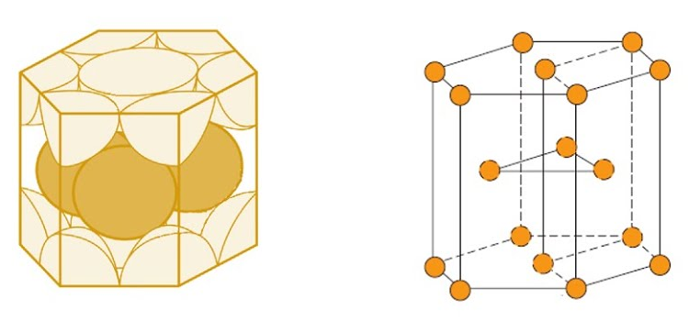
Exemplo 2.1. Célula unitária
Hexagonal compacta (HCP)
LOM3016 – Introdução à Ciência dos Materiais – Prof. Dr. João Paulo Pascon

Slide 16
2.3. Células unitárias
Número de coordenação
Cúbica simples (CS)
Cúbica de face centrada (FCC)
Cúbica de corpo centrado (BCC)
Hexagonal compacta (HCP)
Número de coordenação: dureza e ductilidade
LOM3016 – Introdução à Ciência dos Materiais – Prof. Dr. João Paulo Pascon

Slide 17
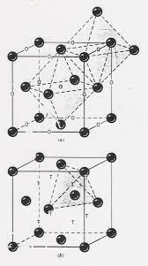
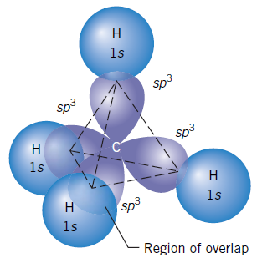
2.3. Células unitárias
Caso particular: diamante
LOM3016 – Introdução à Ciência dos Materiais – Prof. Dr. João Paulo Pascon

Slide 18
2.5. Fator de empacotamento
Fator de empacotamento atômico (FEA)
Trabalhabilidade (maleabilidade e ductilidade)
LOM3016 – Introdução à Ciência dos Materiais – Prof. Dr. João Paulo Pascon

Slide 19
Exemplo 2.2. Célula unitária
Determinar o fator de empacotamento atômico (FEA) para cada uma das estruturas abaixo:
Cúbica simples (CS)
Cúbica de face centrada (FCC)
Cúbica de corpo centrado (BCC)
Hexagonal compacta (HCP)
LOM3016 – Introdução à Ciência dos Materiais – Prof. Dr. João Paulo Pascon

Slide 20
Exemplo 2.2. Célula unitária
Cúbica simples (CS)
LOM3016 – Introdução à Ciência dos Materiais – Prof. Dr. João Paulo Pascon

Slide 21
Exemplo 2.2. Célula unitária
Cúbica de face centrada (FCC)
LOM3016 – Introdução à Ciência dos Materiais – Prof. Dr. João Paulo Pascon

Slide 22
Exemplo 2.2. Célula unitária
Cúbica de corpo centrado (BCC)
LOM3016 – Introdução à Ciência dos Materiais – Prof. Dr. João Paulo Pascon

Slide 23
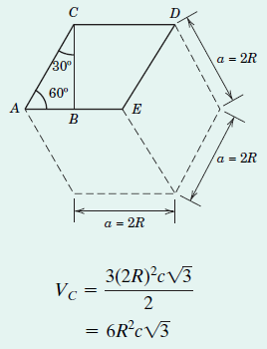
Exemplo 2.2. Célula unitária
Hexagonal compacta (HCP)
LOM3016 – Introdução à Ciência dos Materiais – Prof. Dr. João Paulo Pascon

Slide 24
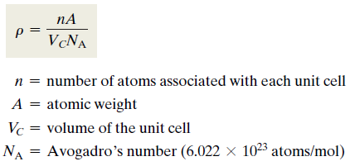
Exemplo 2.3. Densidade teórica de metais
O cobre possui um raio atômico de 0,128 nm, estrutura cristalina FCC e peso atômico de 63,5 g/mol. Determinar sua densidade teórica e comparar com o valor da literatura (8,94 g/cm³).
LOM3016 – Introdução à Ciência dos Materiais – Prof. Dr. João Paulo Pascon

Slide 25
2.2. Direções e planos cristalográficos
Estrutura cristalina
Rede cristalina
Sistema cristalino
LOM3016 – Introdução à Ciência dos Materiais – Prof. Dr. João Paulo Pascon

Slide 26
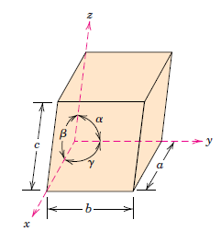
2.2. Direções e planos cristalográficos
Parâmetros de rede da célula unitária
LOM3016 – Introdução à Ciência dos Materiais – Prof. Dr. João Paulo Pascon

Slide 27
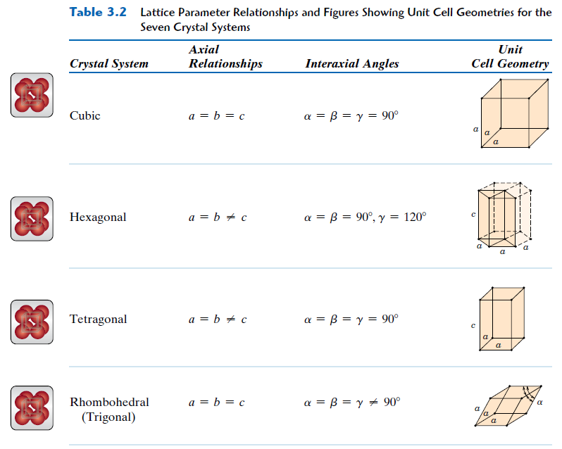
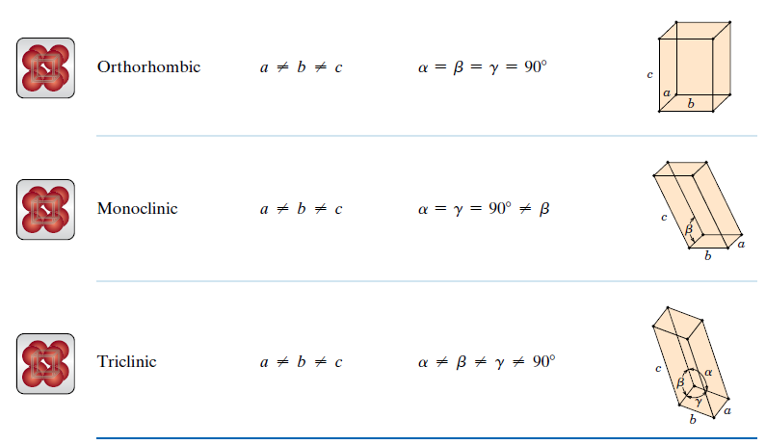
2.2. Direções e planos cristalográficos
Parâmetros de rede da célula unitária
LOM3016 – Introdução à Ciência dos Materiais – Prof. Dr. João Paulo Pascon

Slide 28
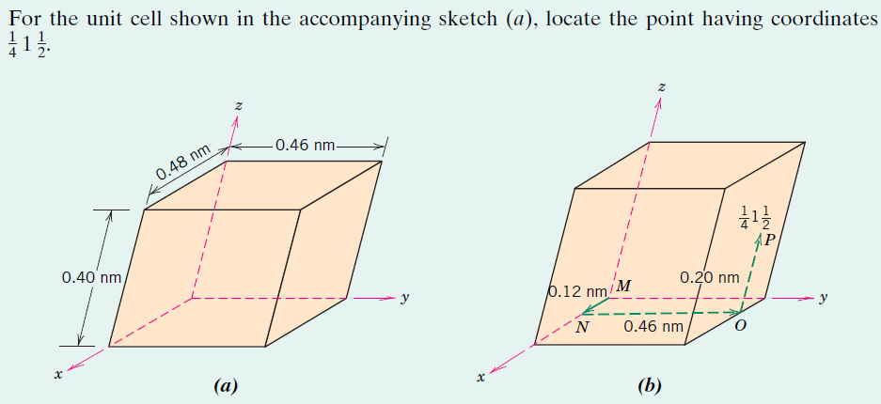
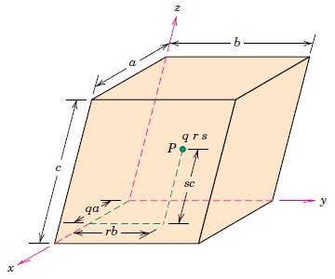
2.2. Direções e planos cristalográficos
Coordenadas pontuais
Índices
LOM3016 – Introdução à Ciência dos Materiais – Prof. Dr. João Paulo Pascon

Slide 29
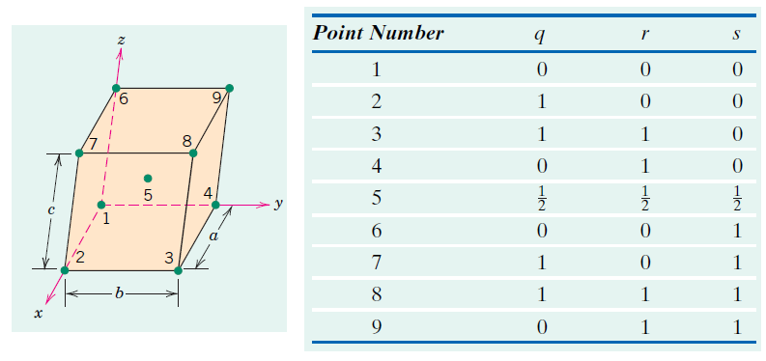
2.2. Direções e planos cristalográficos
LOM3016 – Introdução à Ciência dos Materiais – Prof. Dr. João Paulo Pascon

Slide 30
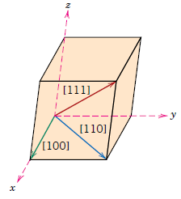
2.2. Direções e planos cristalográficos
Direções cristalográficas
Componentes negativas
LOM3016 – Introdução à Ciência dos Materiais – Prof. Dr. João Paulo Pascon

Slide 31
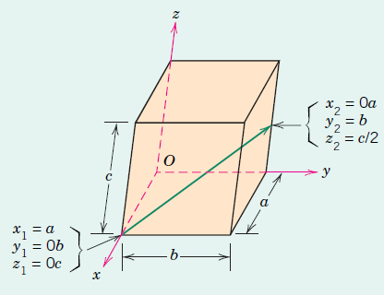
Exemplo 2.4. Direções cristalográficas
Determinar os índices da direção cristalográfica mostrada na figura.
LOM3016 – Introdução à Ciência dos Materiais – Prof. Dr. João Paulo Pascon

Slide 32
Próxima aula
2.2. Direções e planos cristalográficos
2.4. Redes de Bravais
2.6. Métodos para determinação das estruturas cristalinas
2.7. Estruturas metálicas, iônicas e moleculares
LOM3016 – Introdução à Ciência dos Materiais – Prof. Dr. João Paulo Pascon

